Slide 1


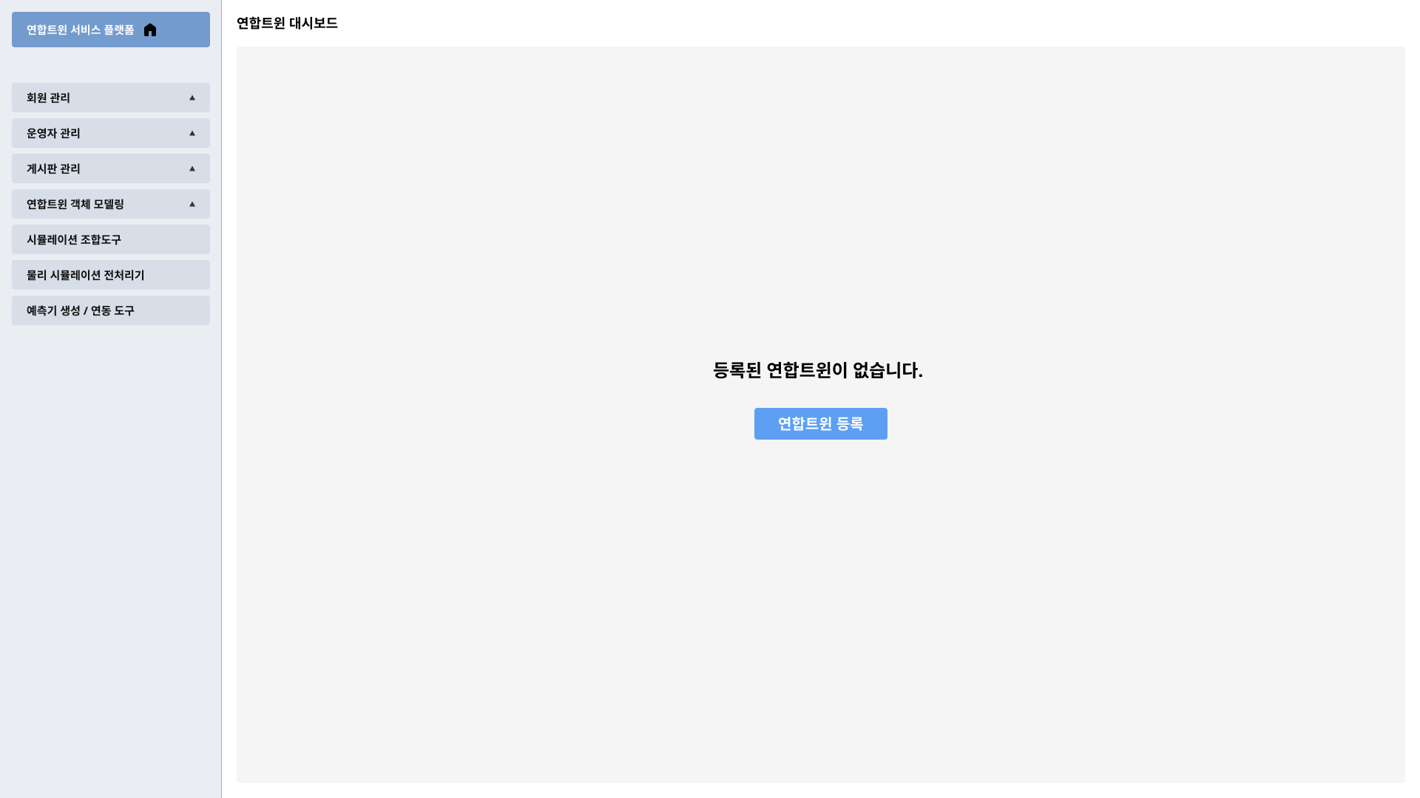
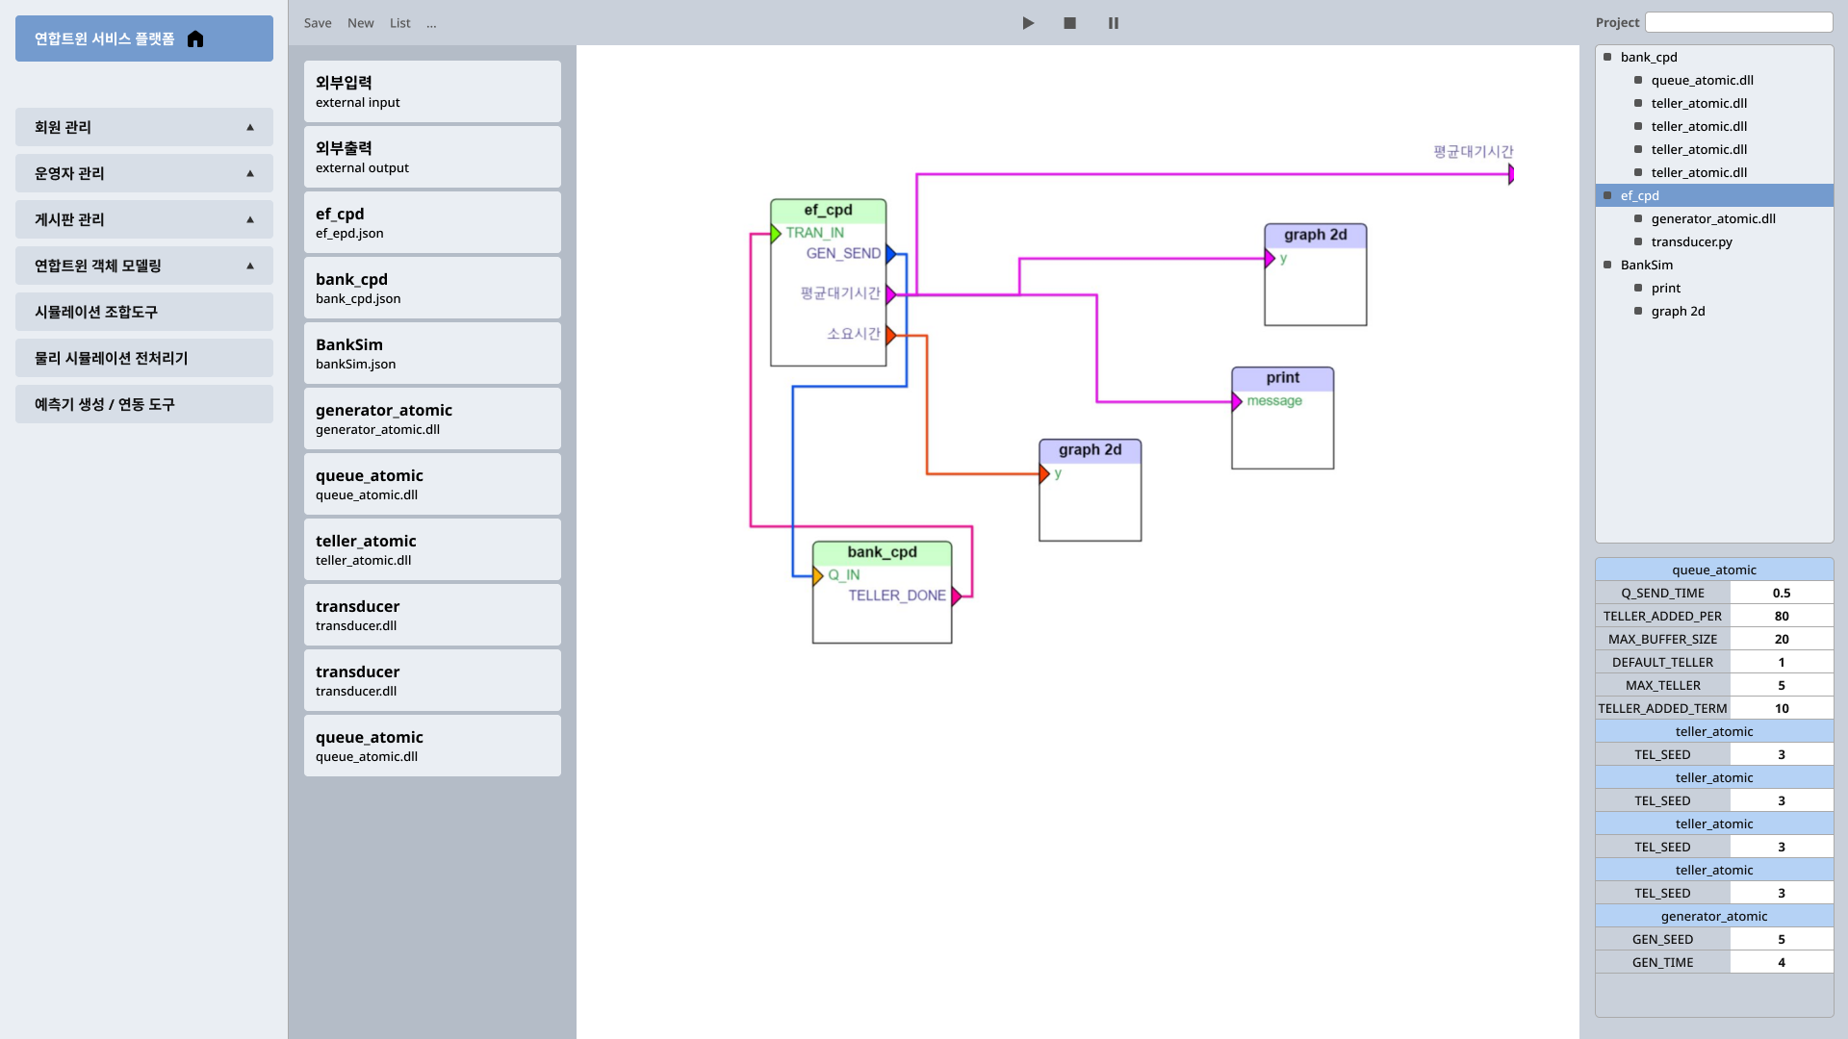

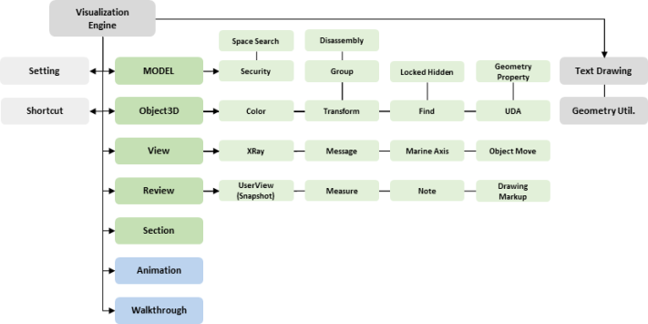
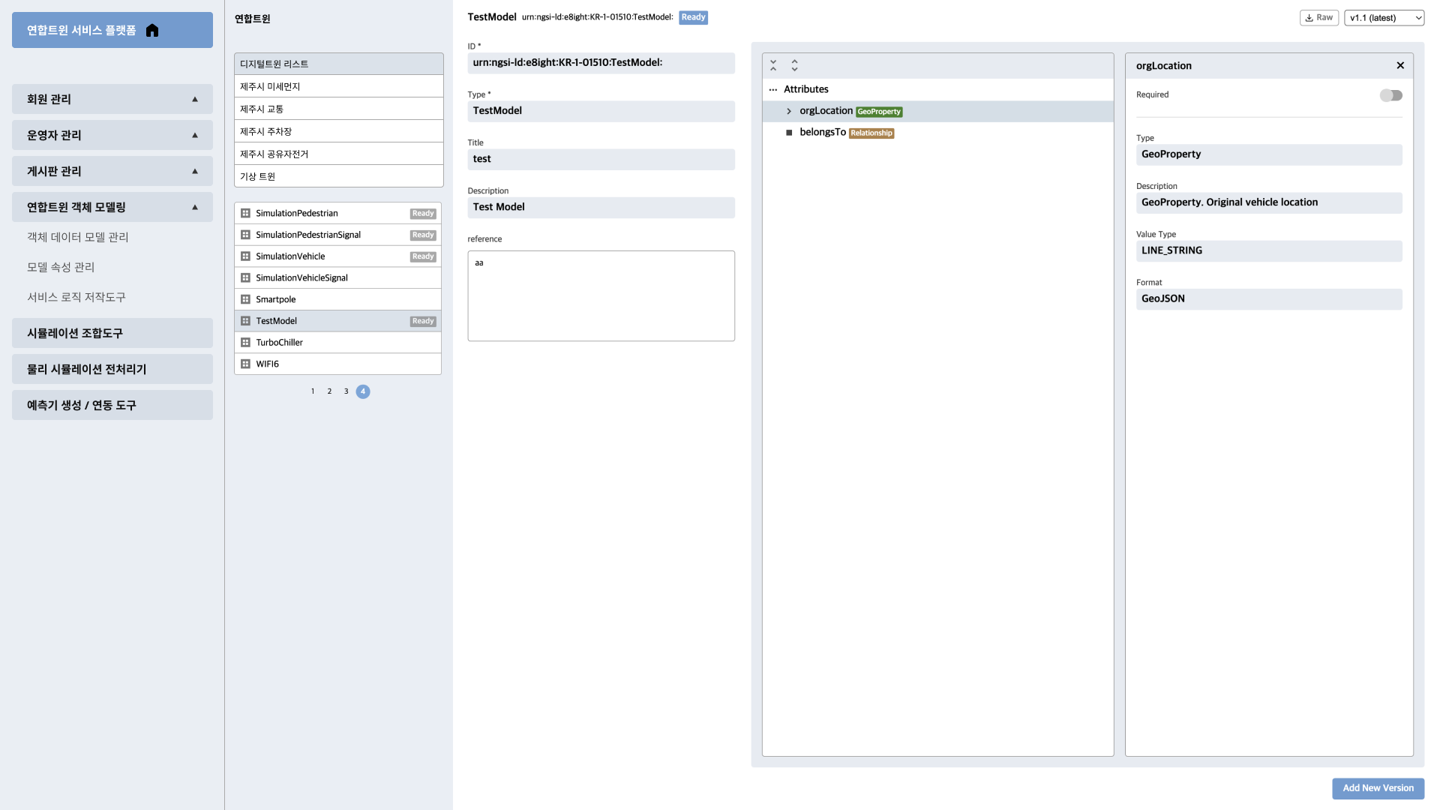
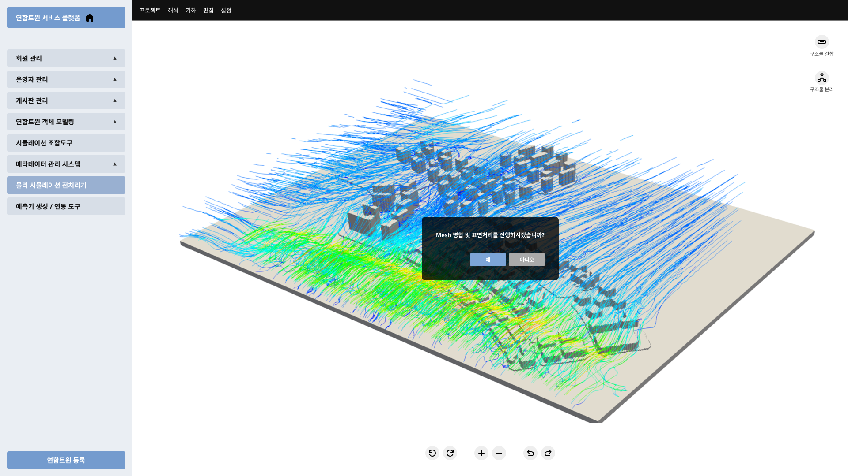
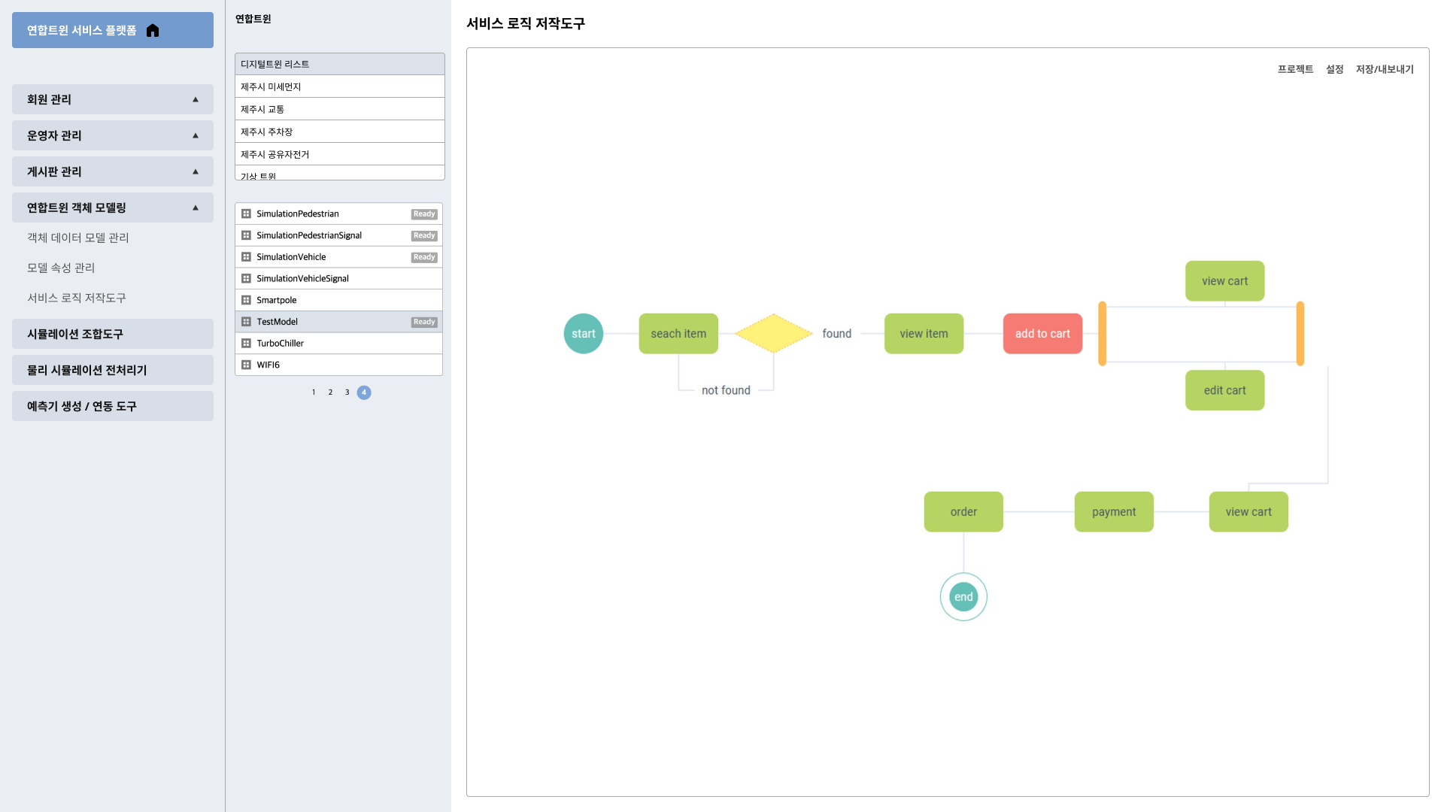
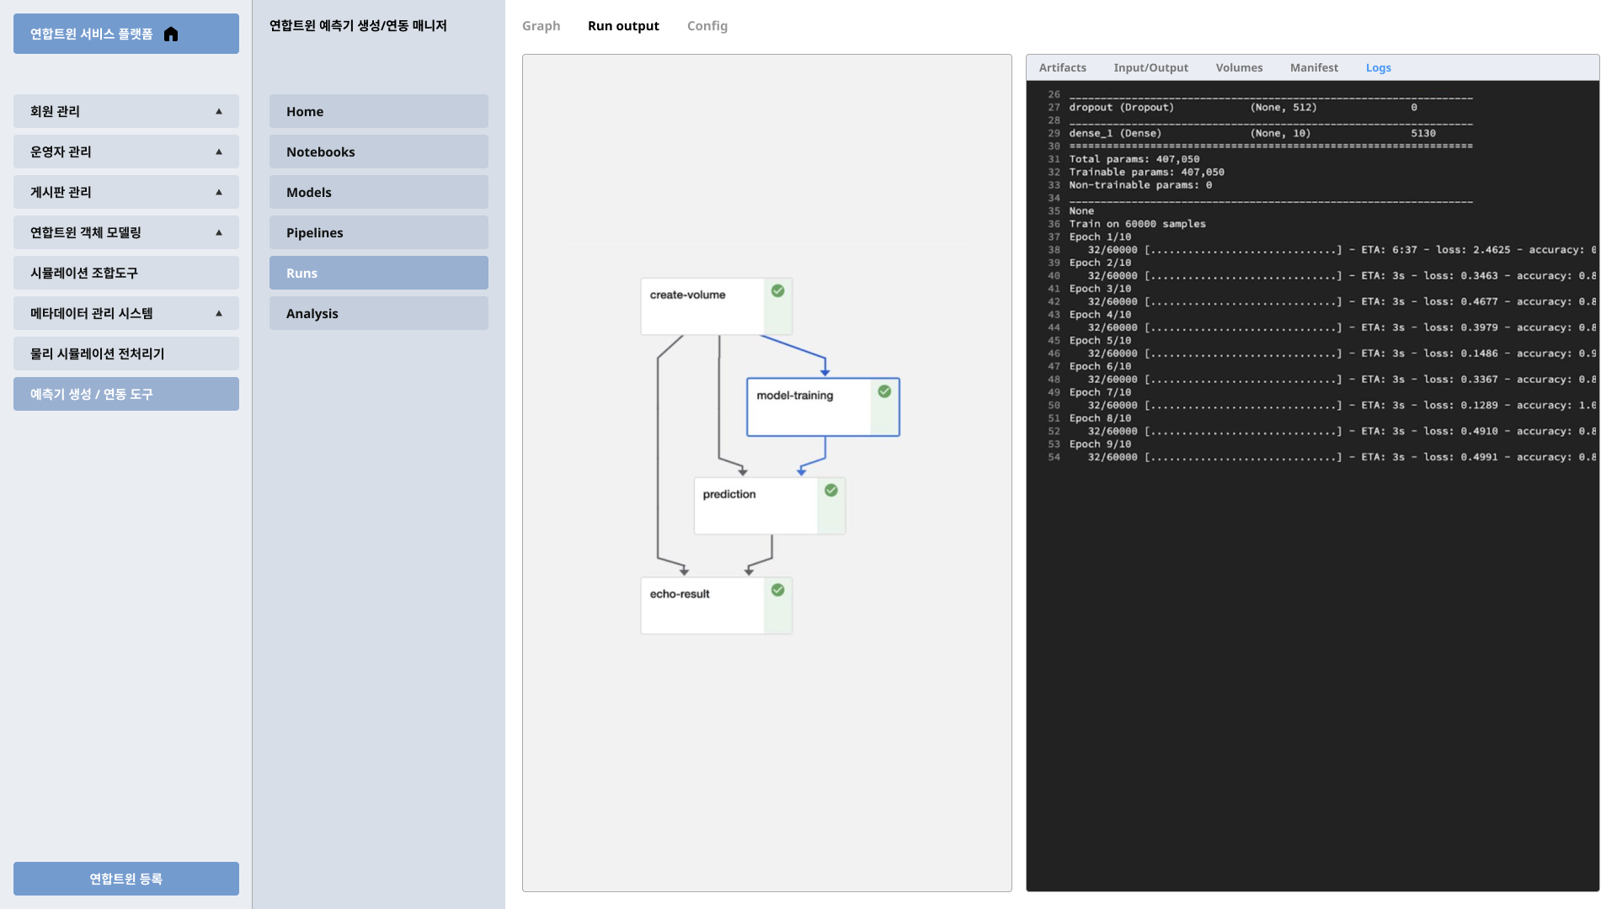
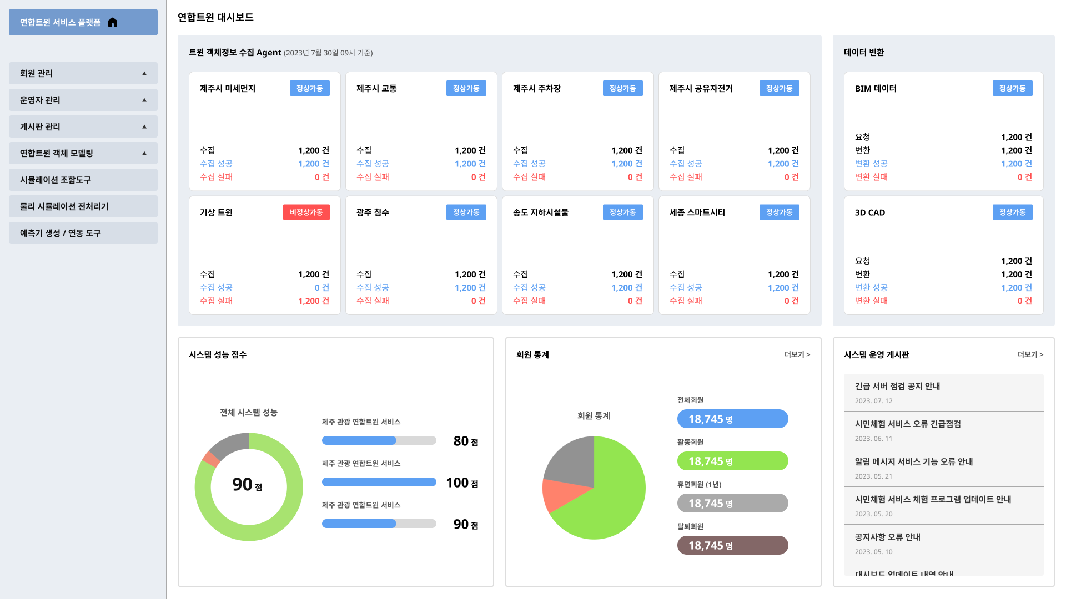
연합트윈 프로젝트 생성
저작도구
연합트윈 생성 완료
플랫폼 로그인
연합트윈 서비스 디스크립션 생성 도구
연합트윈
시뮬레이터 생성/연동 도구
연합트윈 모델링 생성/연동 도구
연합트윈
예측기 생성/연동 도구
연합트윈
시각화 Process 생성/연동 도구
연합트윈 서비스 관리자 도구
BPMN, 객체 모델링, 서비스 로직 저작도구
시뮬레이션 모델 조합기
시뮬레이션(전처리) 저작도구
예측서비스 도구
3D 웹 시각화 도구
연합트윈 프로젝트 생성
시뮬레이션 모델 조합기
시각화 도구
객체 모델링
시뮬레이션 전처리 저작도구
서비스 로직 저작도구
예측서비스 도구
서비스 관리자 도구

Slide 2
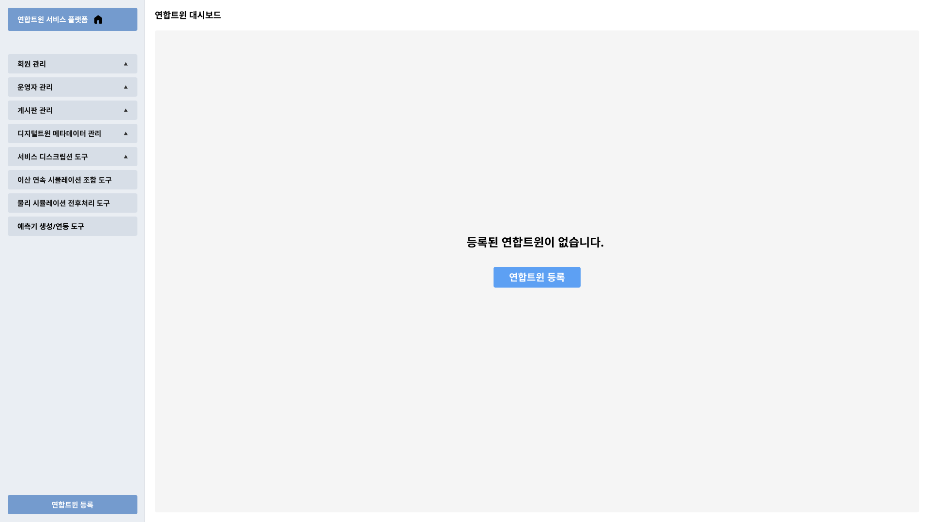
연합트윈 서비스 플랫폼 관리자 도구
연합트윈 개발자가 새로운 서비스를 생성하기 위한 플랫폼 관리 메뉴 및 저작도구 제공
새로운 연합트윈 생성 시작

Slide 3
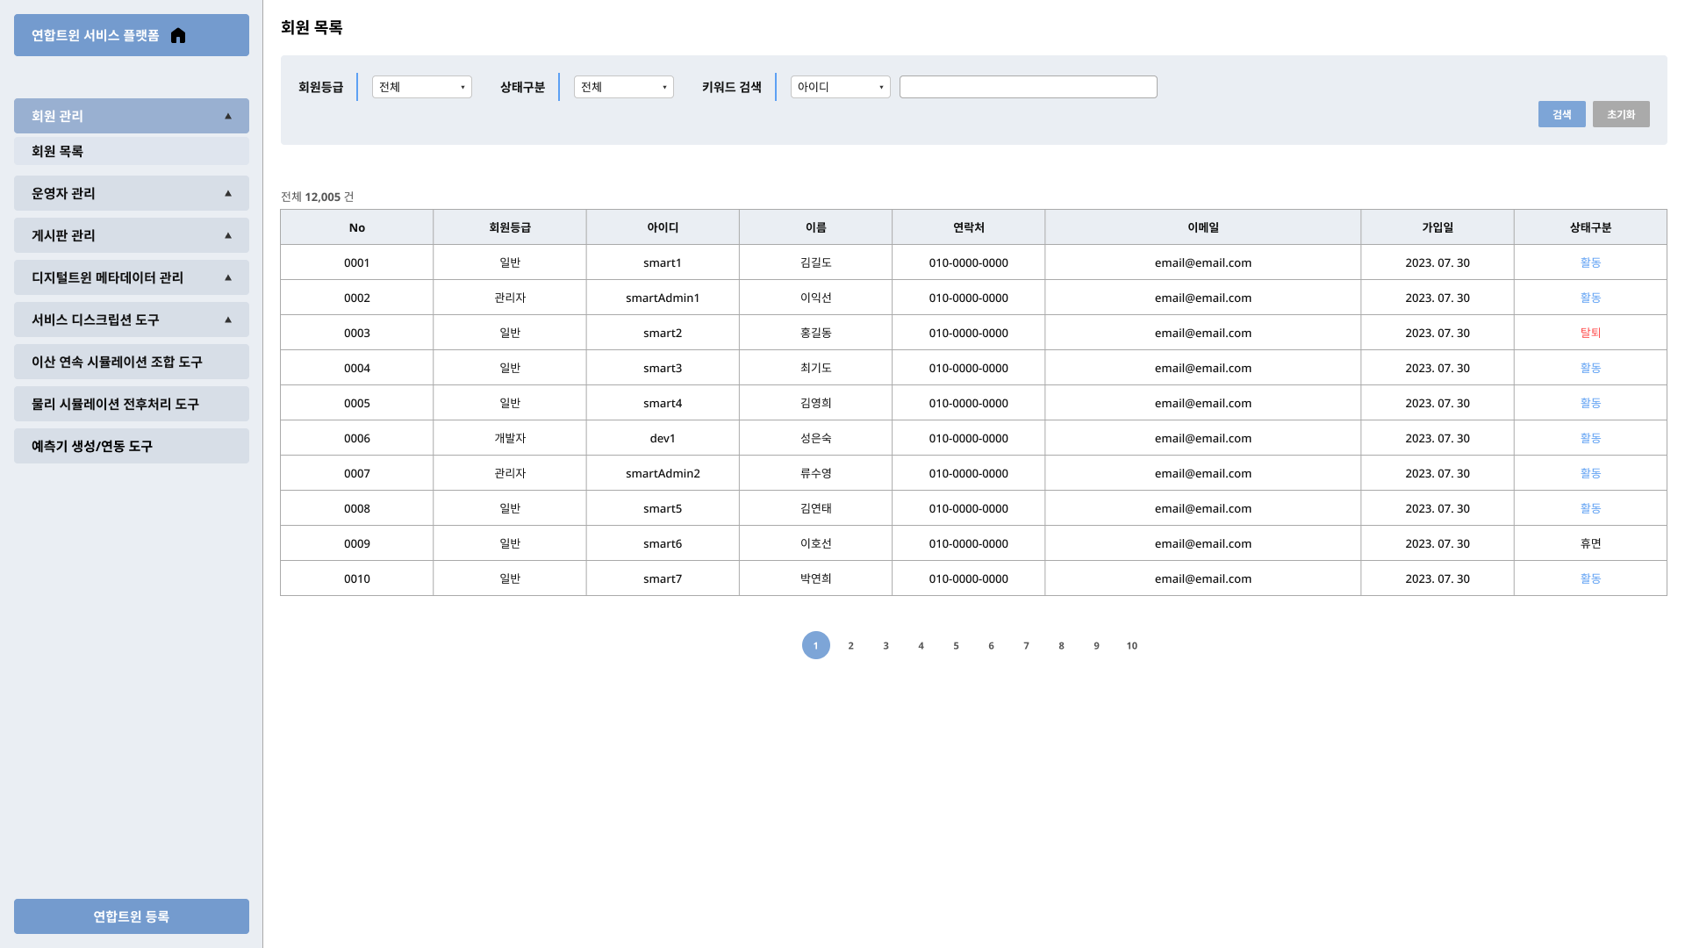
연합트윈 서비스 플랫폼 관리자 도구

Slide 4
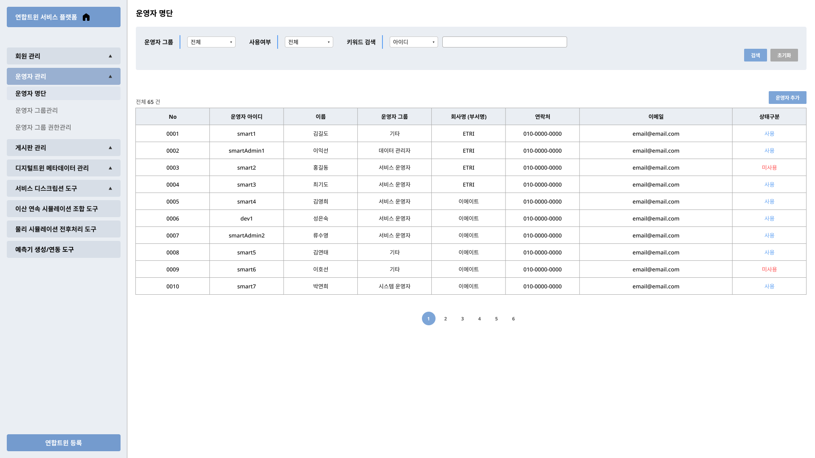
연합트윈 서비스 플랫폼 관리자 도구

Slide 5
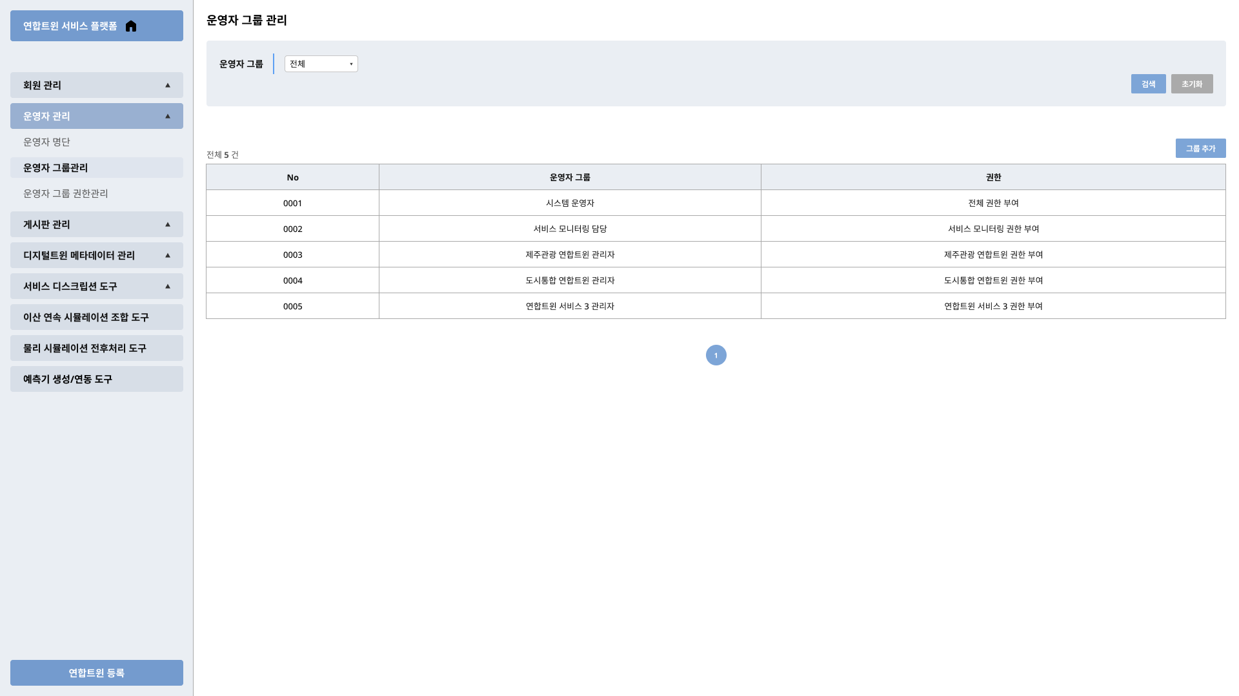
연합트윈 서비스 플랫폼 관리자 도구

Slide 6
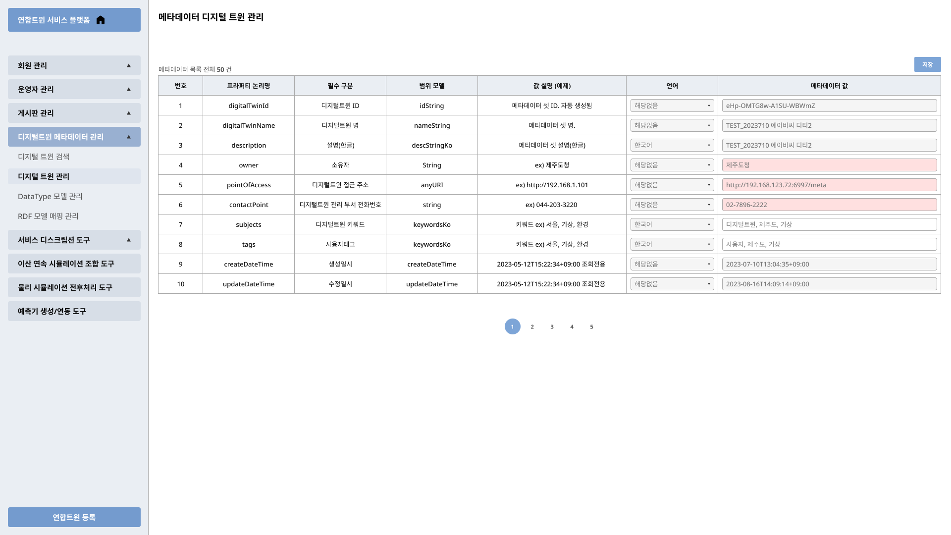
디지털트윈 구성요소 정보 저장을 위한 단일트윈 메타데이터 등록 (2세부)

Slide 7
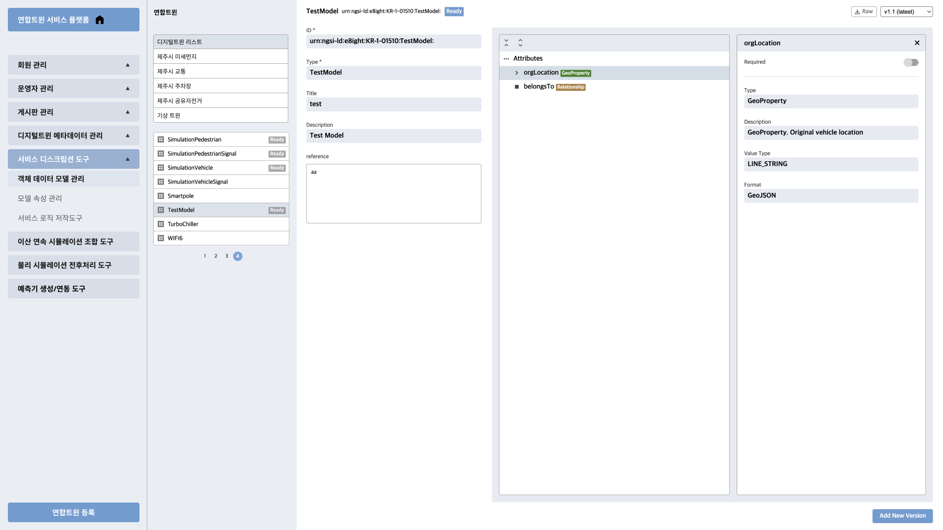
연합트윈 서비스 디스크립션 생성 도구 – 단일트윈 객체 검색
개별 단일 트윈에 존재하는 데이터 모델 및 속성 조회

Slide 8
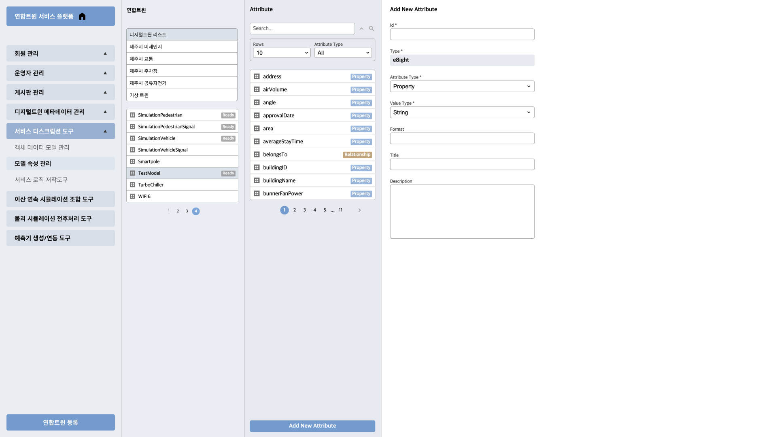
연합트윈 서비스 디스크립션 생성 도구 – 연합트윈 객체 데이터 모델링 (NGSI-LD)
새로운 attribute 정의 및 데이터 모델 생성

Slide 9
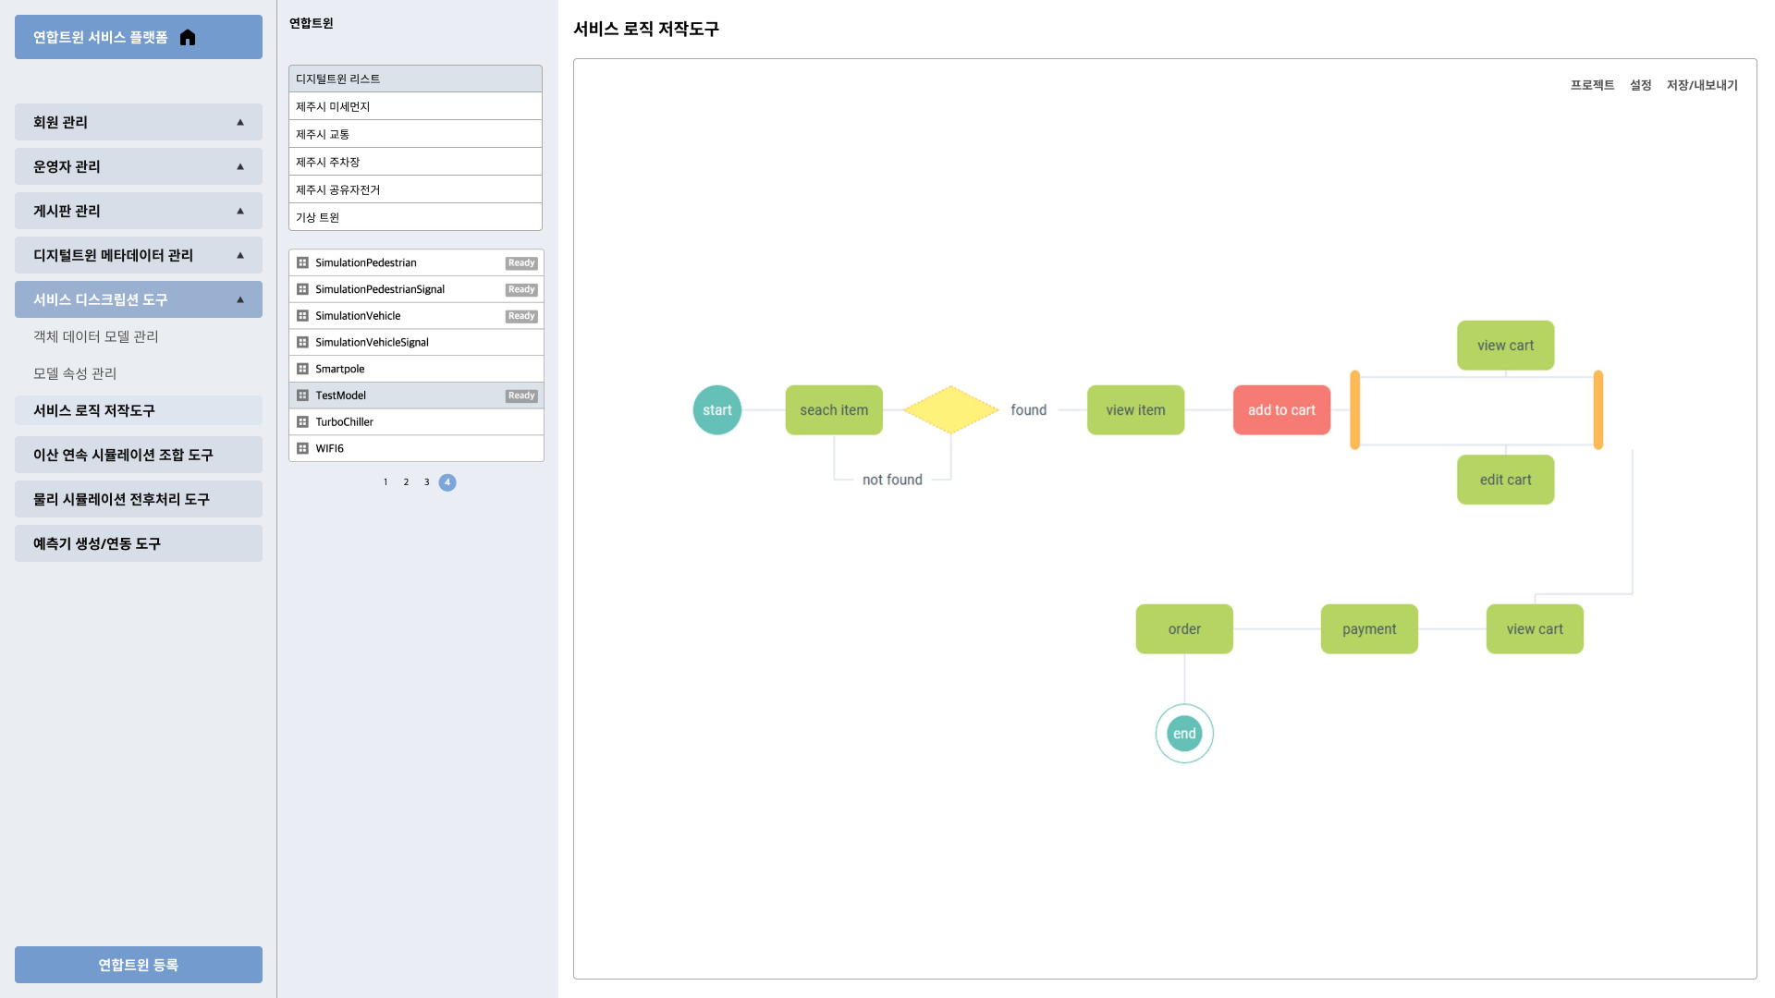
연합트윈 서비스 디스크립션 생성 도구 – 서비스 로직 저작도구 (BPMN 2.0)
화면설계 불필요
연합트윈 응용 서비스 로직 저작도구(BPMN 2.0)

Slide 10
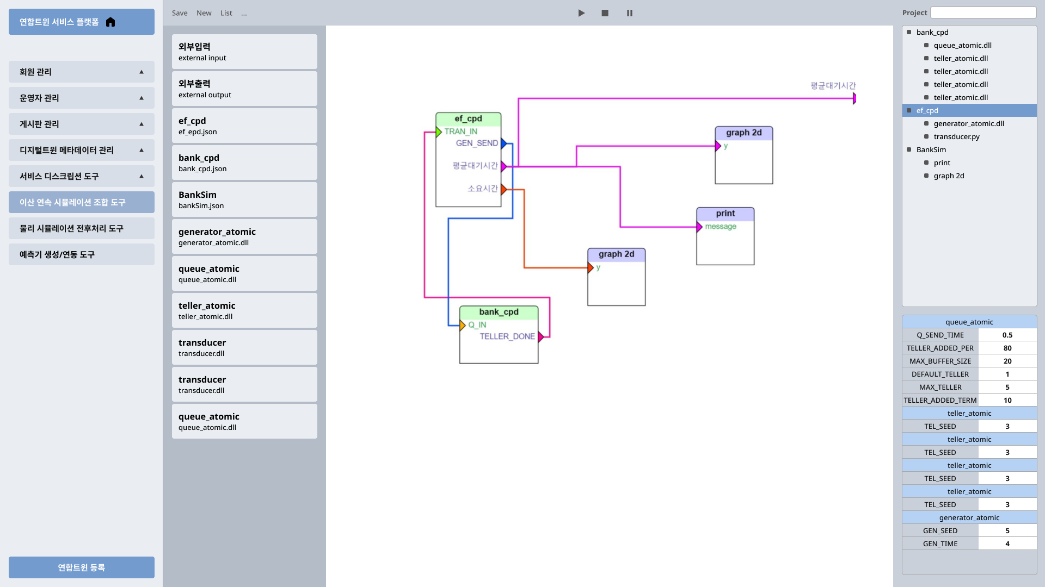
연합트윈 시뮬레이터 생성/연동 도구 - 이산/연속 시뮬레이터 조합도구
화면설계 불필요
이산/연속 시뮬레이터 조합 및 하이브리드 시뮬레이션 엔진 제공

Slide 11

연합트윈 모델링 생성/연동 도구 – 물리 시뮬레이션 전/후처리기
화면설계 불필요

Slide 12
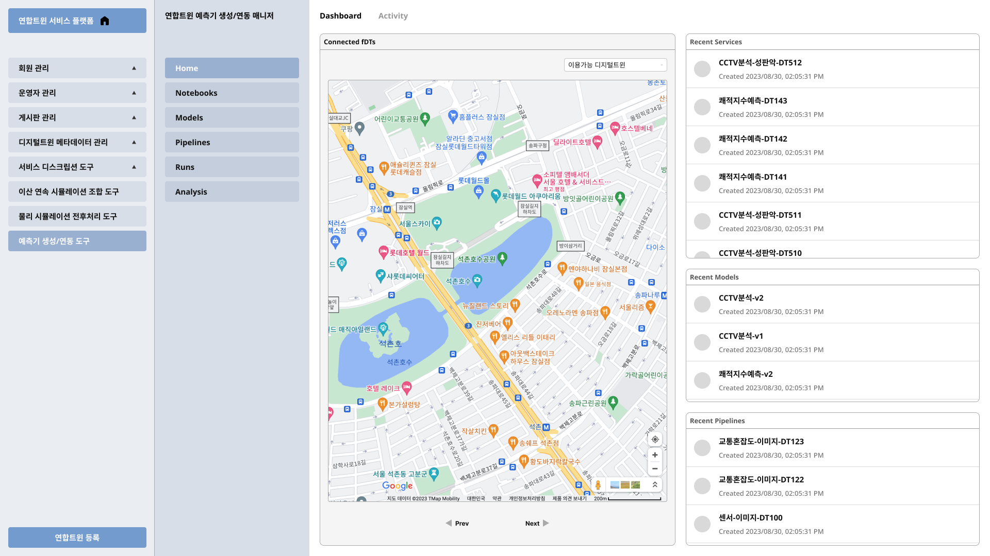
연합트윈 예측기 생성/연동 도구
화면설계 불필요
운용 중인 예측서비스, 연결된 디지털 트윈, 학습 예측 모델 리스트, 파이프라인 정보 확인 가능

Slide 13
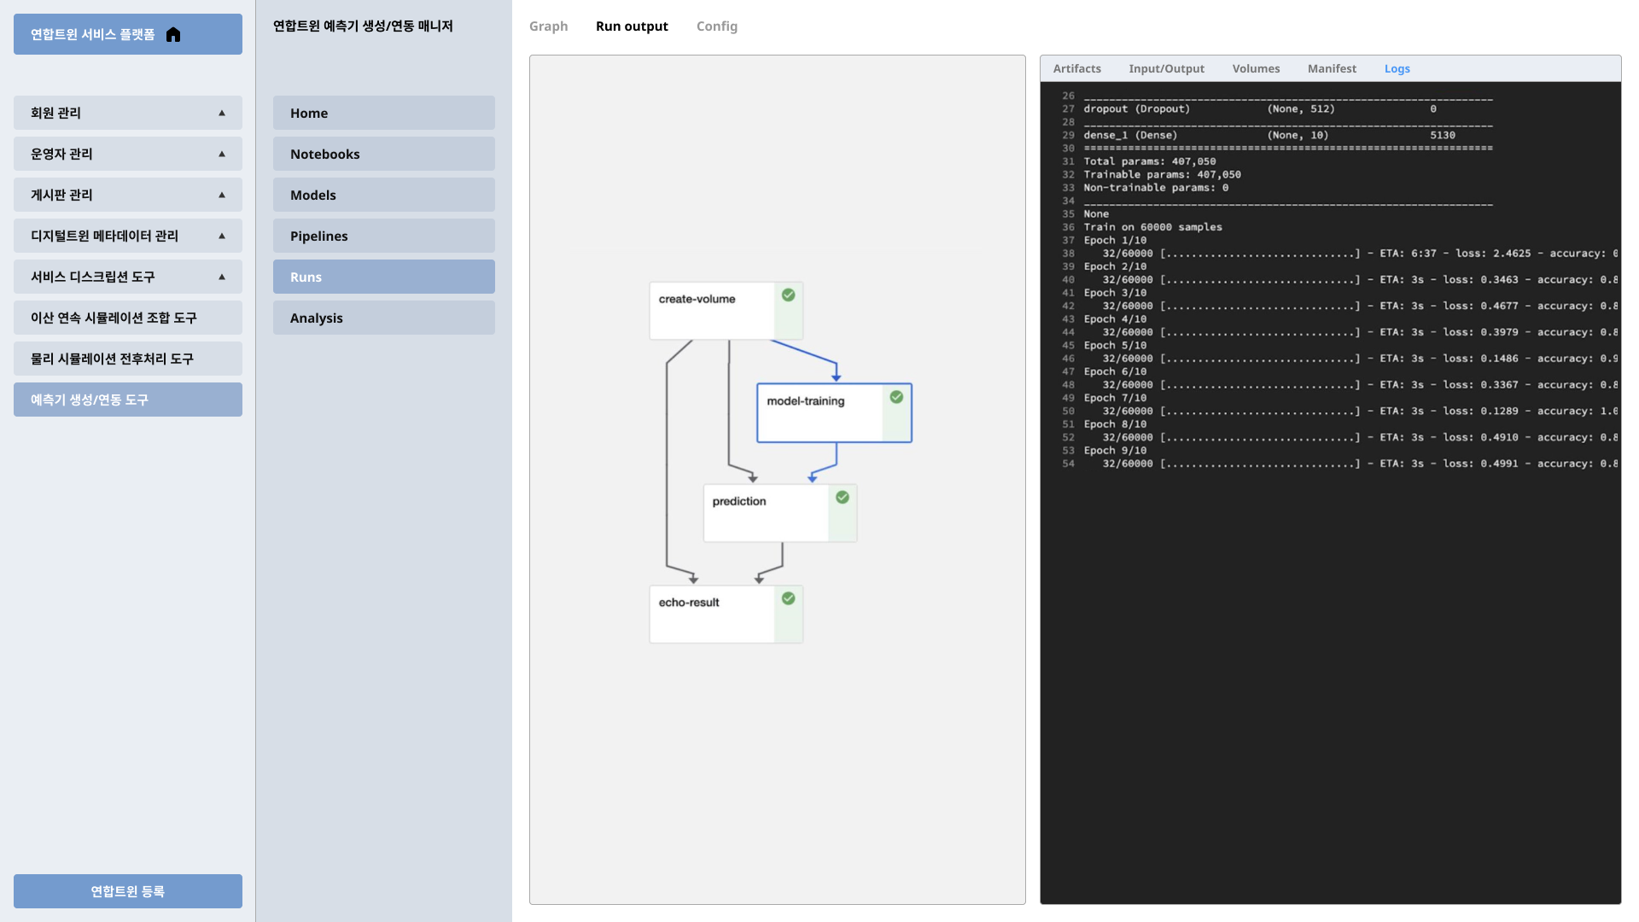
연합트윈 예측기 생성/연동 도구
화면설계 불필요

Slide 14
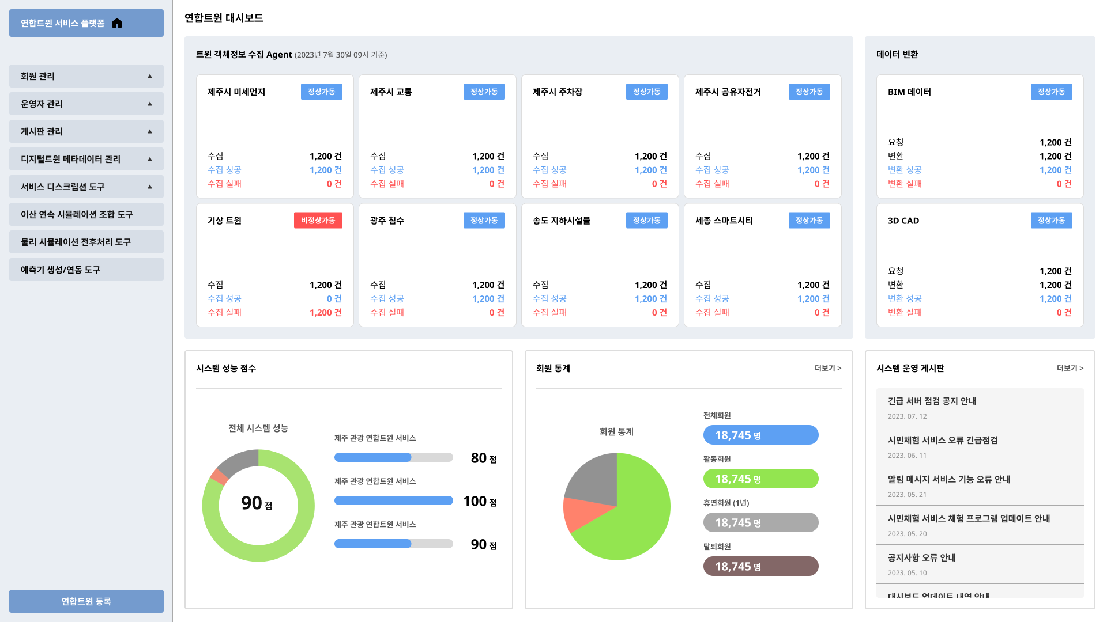
연합트윈 관리자 도구
트윈 객체정보 수집 모니터링

